Slide 1
Le langage Prolog
Un langage de programmation logique

Slide 2
Programmation logique et Prolog
Historique
Données, relations et faits
Prédicats et formules
Règles
Clauses de Horn
Démonstration en Prolog
Stratégie de Prolog

Slide 3
Historique
1972 : création de Prolog par A. Colmerauer et P. Roussel à Marseille
Pour le traitement des langues naturelles
1977: premier compilateur par D.H. Warren à Edimbourg
1980: Borland Turbo Prolog
1995: ISO Prolog
Prolog est le langage de l’IA classique, des systèmes experts

Slide 4
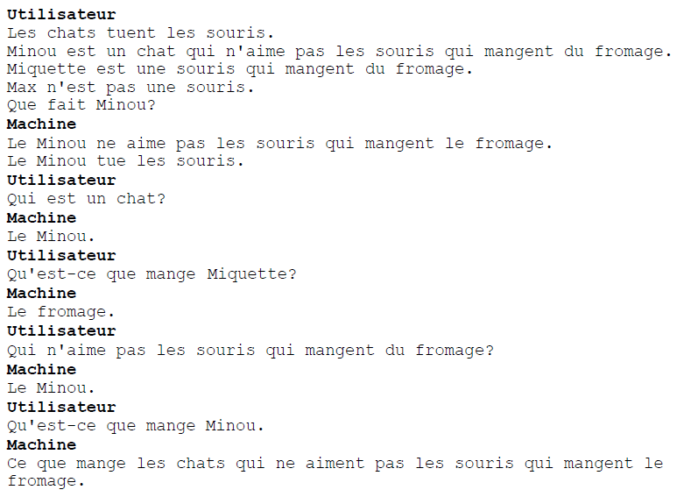
La naissance de Prolog, A. Colmerauer, P. Roussel, juillet 1992.

Slide 5
Programmer en Prolog
Prolog est un langage descriptif (faits et relations) et prescriptif (inférence).
Il permet de représenter et de manipuler des connaissances
Résoudre des problèmes impliquant
Un domaine: ensemble d’objets;
Des connaissances: relations entre objets.

Slide 6
Programmer en Prolog
Spécifier des faits
Énoncés incontestablement vrais à propos du domaine d’étude
Définir des règles
Permettant d’établir de nouveaux faits
Poser des questions
Répondues par l’interpréteur Prolog
Prolog repose sur la logique du premier ordre

Slide 7
Logique du premier ordre
Ensemble de symboles (variables)
Ensemble de relations
Des connecteurs logiques
Des quantificateurs ‘pour tout’ et ‘il existe au moins un’

Slide 8
Programmer en Prolog
L’utilisateur spécifie le quoi pas le comment
Langage très expressif
Développement rapide (?)
Demande une bonne maitrise de la logique des prédicats
Exige une bonne compréhension des mécanismes internes du langage

Slide 9
Les données
Constantes ou Atomes
Symbole: chaîne de caractères (minuscule)
Nombres : entiers ou flottants
Variables : une lettre ou un nom (majuscule)
Exprimer une propriété concernant une catégorie d’objets
Interroger Prolog à l’aide d’une question

Slide 10
Les relations
Propriété qui lie un certain nombre d’objets
la possession lie le propriétaire et l’objet possédé
Utilité des relations :
lien entre objets
propriété d’un objet
Plusieurs possibilités pour établir la même relation
Jean est le pere de Paul peut s’exprimer de deux facons.
Attention aux ambiguités

Slide 11
Les faits
Affirmation de l’existence d’une relation entre certains objets
Tous les hommes sont mortels
Socrate est un homme
Un fait est une formule vraie à priori
Cela constitue une partie des données d’un problème

Slide 12
Prédicats et formules(1)
En Prolog, une relation possède :
un nom
un nombre d’arguments
pere(jean, paul)
En logique, relation = prédicat
pere
Application du prédicat à ses arguments = formule

Slide 13
Arité d’un prédicat
Nombre d’arguments du prédicat = arité
unaire → propriété de l’argument
homme(socrate).
arité zéro → signification logique très restreinte
p() proposition vraie
binaire:
pere(jean, paul). pere(paul, martin).
mere(marie, paul). mere(marie, luc).
homme/1 pere/2

Slide 14
Formule Prolog
Enoncent la dépendance d’une relation entre objets par rapport à d’autres relations
Concernent des catégories d’objets
fait : homme(socrate).
règle : si X est un homme alors X est mortel qui s'écrit : mortel(X) :- homme(X).
Le « si » s’écrit « :- » en Prolog
Il peut y avoir plusieurs conditions derrière le « :- », séparées par des virgules

Slide 15
Question Prolog
Question: est-ce que socrate est mortel?
La question s’exprime avec « ?- » en Prolog
En Prolog la question est un but.
Un fait est une règle sans queue…
Une question est une règle sans tête…
Le canard est un oiseau. Les oiseaux volent. Est-ce que le canard vole?

Slide 16
Exemple
aime(jean,sandra).
aime(jean,paulette).
aime(paulette,sam).
aime(bruno,sandra).
boit(paulette,vin).
boit(bruno,jus).
boit(sam,biere).
fume(bruno).
fume(sandra).
fume(sam).

Slide 17
…exemple
danse(jean,paulette):- boit(paulette,vin).
danse(bruno,sandra):- aime(bruno,sandra), boit(sandra,eau).
danse(sam,paulette):- aime(paulette,sam),boit(sam,biere),
\+fume(paulette).
?-aime(jean,paulette)
yes
?-boit(bruno,biere)
no
?-danse(bruno,sandra)
no
?-danse(sam,paulette)
yes

Slide 18
…exemple
?- listing(aime)
aime(jean,sandra).
aime(jean,paulette).
aime(paulette,sam).
aime(bruno,sandra).
?- boit(Qui,biere)
Qui=sam
?-boit(jean,Quoi)
no
?-aime(jean,Qui)
Qui=sandra;
Qui=paulette;
No
?-danse(X,Y)
X=jean, Y=paulette;
X=sam, Y=paulette;
no

Slide 19
…exemple
malade(X):- fume(X), boit(X,Y), alcool(Y).
alcool(biere).
alcool(vin).
?- malade(X)
X=sam

Slide 20
Un autre exemple
la chèvre est un animal herbivore
le loup est un animal carnivore
les animaux carnivores sont cruels
un animal herbivore mange de l’herbe
un animal carnivore mange des animaux herbivores
Question: y a-t-il un animal cruel et que mange-t-il ?
Attention: la modélisation dépend des raisonnements que nous voulons mener!
Notes:
herbivore(chevre).
carnivore(loup).
cruel(X):-carnivore(X).
mange(X,herbe):-herbivore(X).
mange(X,Y):-carnivore(X),herbivore(Y).
?- cruel(X)
X=loup
?- mange(loup,Y)
Y=chevre

Slide 21
Le Et et le Ou
grandpere(X,Y):-pere(X,Z), pere(Z,Y).
grandpere(X,Y):-pere(X,Z), mere(Z,Y).
Attention à la portée des variables!
On aurait pu écrire:
grandpere(X,Y):-pere(X,Z), pere(Z,Y).
grandpere(X,Z):-pere(X,Y), mere(Y,Z).

Slide 22
Clauses de Horn
Ce sont les faits et les règles.
Forme générale : F :- F1, F2,…, Fn.
Se traduit par « F si F1 et F2 et…et Fn »
F : formule atomique (doit être unique)
Fi : littéraux (formules atomiques ou leur négation)
F est la tête de la clause
F1, F2,…, Fn est appelée la queue de la clause
En Prolog : pour démontrer F, il faut démontrer F1, F2,…, et Fn.
Les clauses de Horn sont les seules formules permises en Prolog

Slide 23
Clauses de Horn
Une règle est une clause dont la queue est non vide. La plupart des règles contiennent des variables.
Définition d’une variable anonyme : « _ »
a_un_salaire(X) :- employeur(Y,X). peut s’écrire : a_un_salaire(X) :- employeur(_,X).
Déclaration d’un prédicat = ensemble de faits et de règles

Slide 24
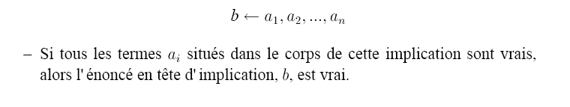
Clause de Horn

Slide 25
Clause de Horn
Les clauses Horn peuvent exprimer à peu près toute expression logique, même des algorithmes “mathématiques”.
L' hypothèse de fermeture du monde établie que toute affirmation dont la véracité ne peut être vérifiée doit être déclarée fausse.

Slide 26
Programmes Prolog
Programmes Prolog : succession de déclarations de prédicats
Pas d’ordre à respecter
Possibilité de plusieurs fichiers
Exemple:
enfant(X,Y,Z)
enfant(X,Y) :- enfant(X,Y,_); enfant(X,_,Y).

Slide 27
Démonstration Prolog
A partir d’un programme, on peut poser des questions
Ex : frere(paul, X). Pour trouver les frères de paul.
C’est-à-dire déterminer les valeurs des variables (X) telles que la question soit déductible des faits et prédicats du programme.
On parle de résolution de problème ou de démonstration de problème.

Slide 28
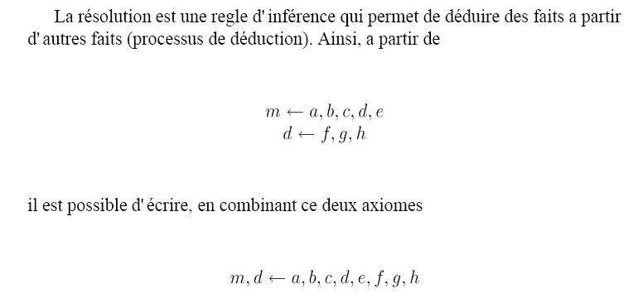
Résolution

Slide 29
Unification
Exemple :
frere(X,Y) :- homme(X), enfant(X,Z), enfant(Y,Z), X\=Y. où \= représente le prédicat de différence.
frere(paul,Qui) : tentative d’unification avec la tête de la clause frere(X,Y)
Définition : procédé par lequel on essaie de rendre deux formules identiques en donnant des valeurs aux variables qu’elles contiennent.

Slide 30
Unification
Résultat : c’est un unificateur (ou substitution), un ensemble d’affectations de variables.
Exemple : {X=paul, Qui=Y}
Le résultat n’est pas forcément unique, mais représente l’unificateur le plus général.
L’unification peut réussir ou échouer.
e(X,X) et e(2,3) ne peuvent être unifiés.

Slide 31
Unification
vole(X):-oiseau(X).
oiseau(canard).
?- vole(canard)
?- oiseau(canard)

Slide 32
Unification
Prédicat d’unification : « = »
a(B,C) = a(2,3). donne pour résultat :
YES {B=2, C=3}
a(X,Y,L) = a(Y,2,carole). donne pour résultat :
YES {X=2, Y=2, L=carole}
a(X,X,Y) = a(Y,u,v). donne pour résultat :
NO

Slide 33
Etapes de démonstration
Si l’unification échoue : situation d'échec sur la règle considérée pour démontrer la formule.
Si l’unification réussit : substitution des variables présentes dans la queue de la clause par les valeurs correspondantes des variables de l’unificateur.

Slide 34
Etapes de démonstration
Démonstration de cet ensemble de formules dans l’ordre de leur citation pour enrichir le système avec les valeurs obtenues des variables.
A la fin, l’ensemble des couples valeur-variable des variables présentes dans la question initiale forme la solution affichée par Prolog.

Slide 35
Exemple

Slide 36
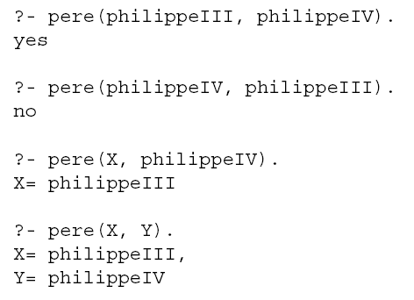
Exemple

Slide 37
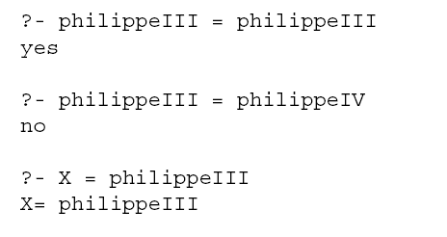
Exemple
L’unification est un mecanisme interne de Prolog

Slide 39
Exemple

Slide 40
Un Autre exemple
%les enfants de Peter?
?- parent(peter,C).
C = marc ;
C = louise ;
No
%les parents de Louise?
?- parent(P,louise).
P = peter ;
P = mary ;
No
% Est-ce que John a des enfants?
?- parent(john,_).
Yes
% Est-ce que Marc a des enfants?
?- parent(marc,_).
No
%definir une regle Prolog
hasChildren(P) :- parent(P,_).
?- hasChildren(peter).
Yes
?- hasChildren(marc).
No
%des faits en Prolog
homme(john).
homme(peter).
homme(marc).
femme(mary).
femme(louise).
%interrogation des faits
?- homme(john).
Yes
?- homme(mary).
No
?- homme(simon).
No
?- homme(M).
M = john ;
M = peter ;
M = marc ;
No
% predicat parent/2:
parent(john,peter).
parent(peter,marc).
parent(peter,louise).
parent(mary,marc).
parent(mary,louise).

